Slide 1
War in parliament

Slide 2
Gefinancierd door:

Slide 5
Tools?
Booleaans?
Metadata?
Data?
Wildcards?
Lucene?
Queries?
Notes:
Poppetje van dia 3 zou moeten kunnen denken: Tools? Queries? Data? Metadata? Wildcards? Lucene? Booleaans?
En het poppetje raakt in de war.

Slide 6
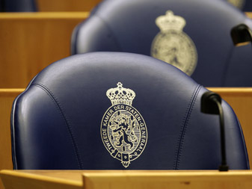
Verwijzingen naar de Tweede Wereldoorlog in het Nederlandse parlement 1945-2010
Data: Handelingen der Staten Generaal

Slide 7
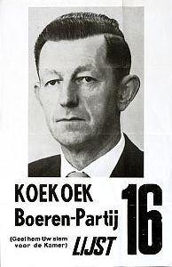
de Boerenpartij
Van Boerenprotest naar Boerenbruin?
Verkiezingsaffiche 1963

Slide 8
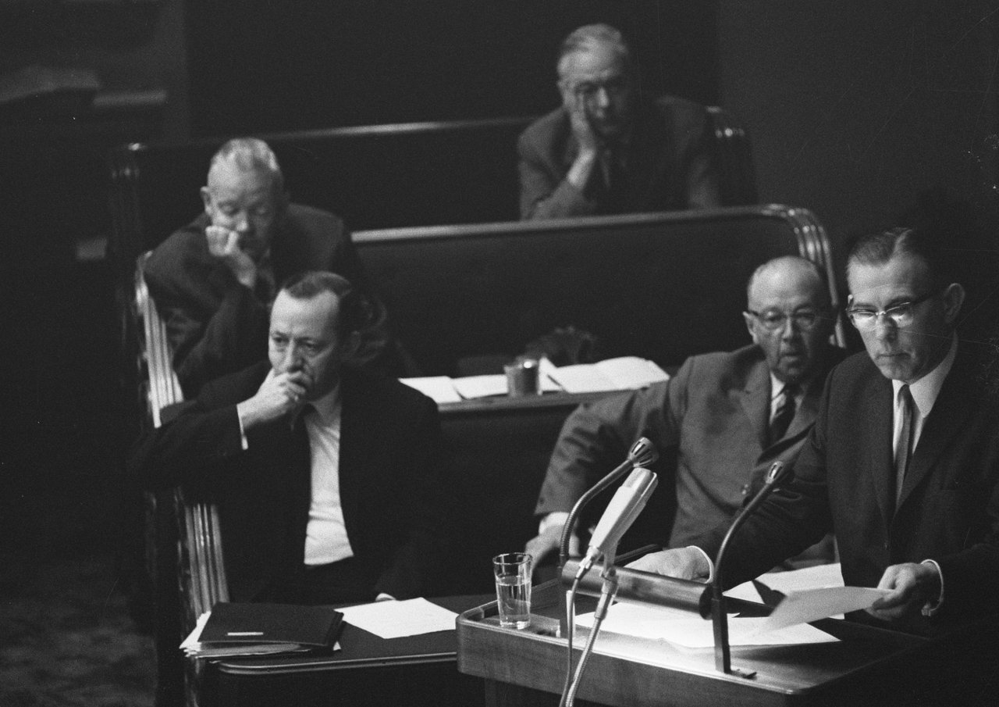
VVD-Eerste Kamer-lid Jan Baas aan het woord, H. Adams luistert (rechts zittend met bril) naast hem (links) BP-lid A. Snoek (EK - 4 oktober 1966)
Notes:
Collectie / Archief
Fotocollectie Anefo
Reportage / Serie
Eerste Kamer behandelt een verklaring van de heer Hendrik Adams van de Boerenparij
Beschrijving
VVD-lid Jan Baas aan het woord, Hendrik Adams luistert
Datum
4 oktober 1966

Slide 9
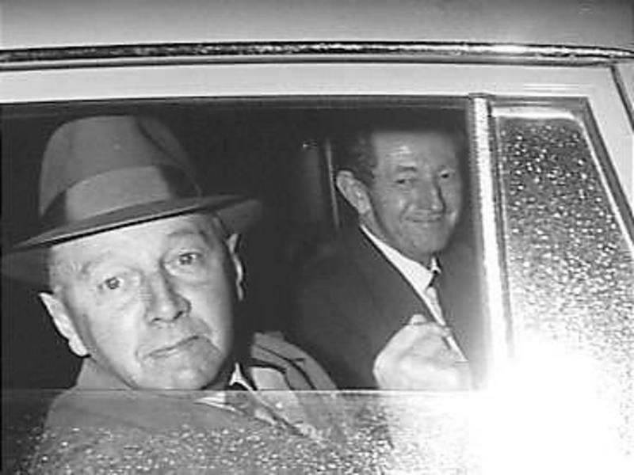
Adams na afloop van het Eerste Kamerdebat 1966, naast hem Koekoek

Slide 10
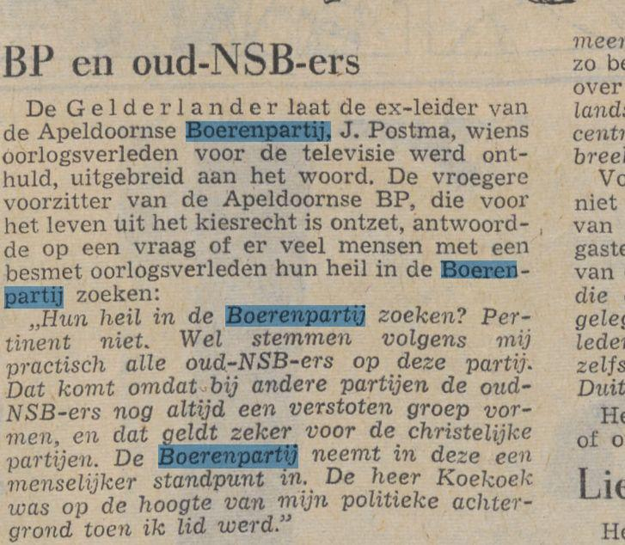
Notes:
De Waarheid: 11 oktober 1966

Slide 11
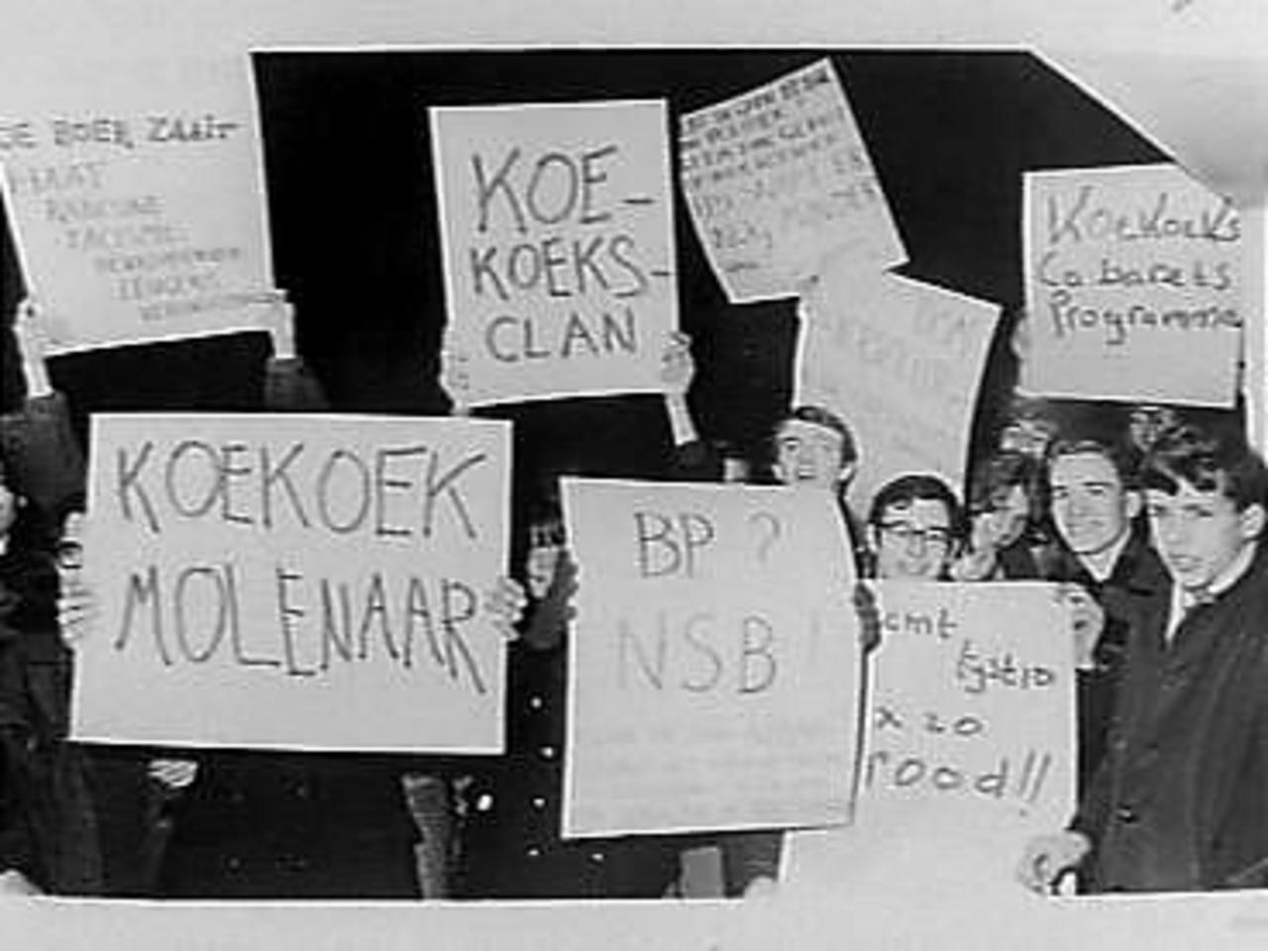
Verkiezingsvergadering Boerenpartij. Jongeren protesteren (7 februari 1967)
Notes:
Metadata
Collectie / Archief Fotocollectie Anefo;
Reportage / Serie
[ onbekend ]
Beschrijving
Verkiezingsvergadering Boerenpartij, jongelui met borden tegen Koekoek
Datum
7 februari 1967

Slide 12
Onderzoeksvraag:
Hoe vaak werd er een verband gelegd tussen de Boerenpartij en ‘fout’ als we kijken naar de parlementaire verslagen in de periode 1963-1981?

Slide 13
Query 1
Query 1
wip1:= Boerenpartij = ('Boerenpartij OR Adams OR Koekoek OR Voogd OR Brake OR Harmsen
OR Harselaar OR Bossche OR Koning OR Kronenburg OR Leffertstra OR Nuijens OR Verlaan')
Doel: Hoe vaak werd er gesproken over de Boerenpartij
onderverdeling:
1963-1981
1982-1995

Slide 14
Query 2
wip2 := ‘fout’= ('"fascis*" OR NSB OR "politie* delinquen*" OR "collaborat*" OR "nationaal socialis*" OR "antisemitis*" OR "oorlo*" OR bezetting OR Mussert OR Roskam OR Boerenleider OR "Jeugdstor*" OR "NSK*" OR "Waffen-S*" OR Landstand')
Doel: Hoe vaak werd er gesproken over ‘fout’.
onderverdeling:
Boerenpartij
(2) Overigen

Slide 15
Query 3
wip3: = wip1 AND wip2, dus Boerenpartij in verband gebracht met ‘fout’.
onderverdeling
Boerenpartij
Overigen

Slide 17
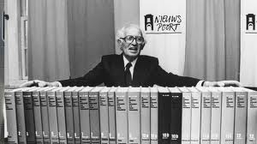
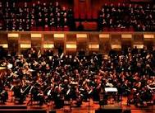
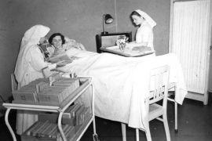
Bezetting

Slide 18
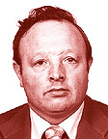
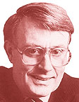
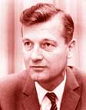
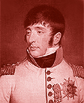
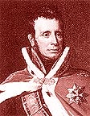
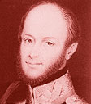
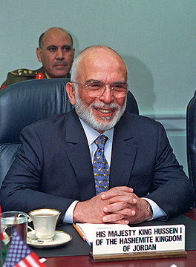
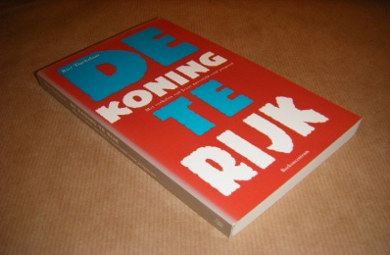
We zochten:
J. (Jan) de Koning (1937-2010), Tweede Kamerlid BP 1973-1977
We vonden tevens:
Mr. H.E. (Henk) Koning (1933), Tweede Kamerlid en staatssecretaris VVD
Drs. J. (Jan) de Koning (1926-1994), Tweede en Eerste Kamerlid, minister voor de ARP, CDA.

Slide 19
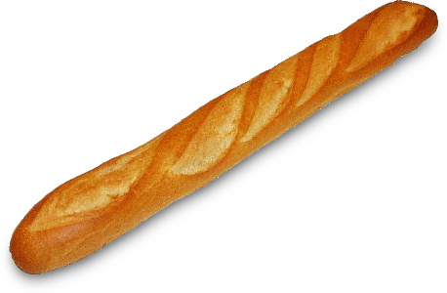

Slide 20
Ontsluiten - de periode 1963-1981 beslaat (honderd)duizenden pagina’s. Met queries kunnen deze worden teruggebracht.
Verbanden - BP en ‘fout’.
Ordenen - geef me alle fragmenten van die en die over dat en dat.
Combineren - geef me alle verwijzingen naar ‘fout’ en dan alle verwijzingen naar ‘fout’ en de BP, etc.

Slide 21
Meten - is niet meteen weten omdat sommige vraagstukken zijn nog niet zo gemakkelijk lijken om te zetten in adequate queries (denk bijvoorbeeld aan buitensluiting)
Andere uitingen –
‘Hoewel ik de politieke van bijdrage van D’66 bepaald heel anders en positiever waardeer dan die – ik spreek het maar rustig uit – dan van de Boerenpartij […]’ (Den Uyl, PvdA, in TK, 19 april 1967)
‘Deze motie van de ultrarechtse concentratie […] zal onze stem niet krijgen, omdat hier onder het mom van de democratie geprobeerd wordt, bestaande rechtsregels te ontkrachten.’ (Boersma, ARP, in reactie op een motie van de Boerenpartij:, Tk, 20 december 1967)
3. Omvang - te grote resultatensets als gevolg van ruis.

Slide 22
Verrijkte Publicatie

